Slide 1
PHP VELHO OESTE 2026
Integração de LLMs
com PHP e Laravel
Construindo um Agente Real
João Salomão
Senior Software Engineer at UserGems
Notes:
Tópicos da talk:
Fundamentos
Ecossistema
Hands-on demo
Aprendizados e recomendacoes

Slide 2
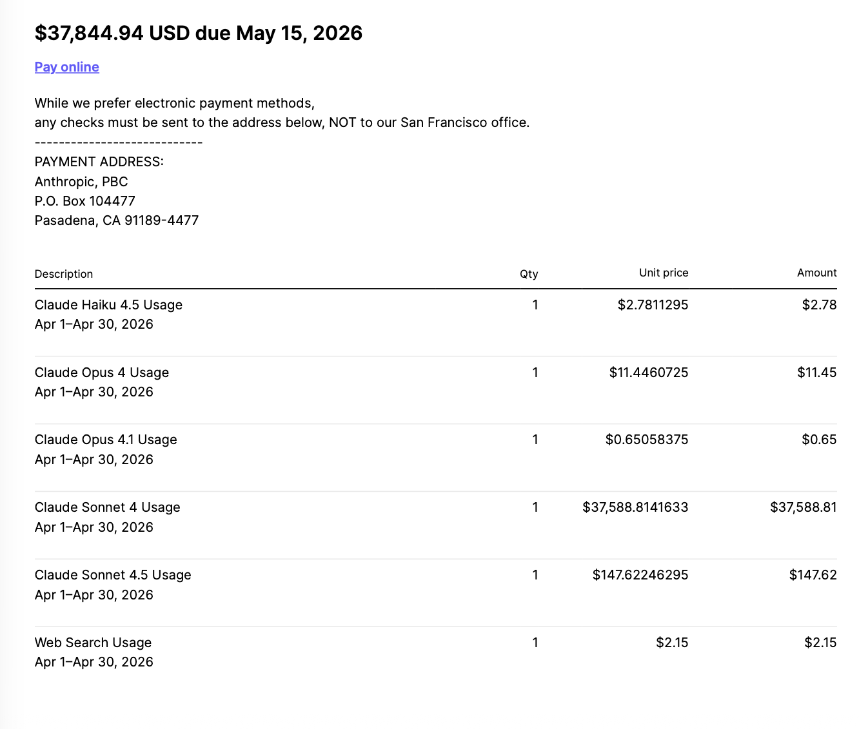

Slide 3
FUNDAMENTOS
O que é uma LLM?
Large Language Model — um modelo de linguagem treinado em bilhões de parâmetros que recebe um prompt e gera texto, token por token, de forma probabilística.
LLM — o foco desta talk
Outros modelos de IA
Input: texto (prompt)
Output: texto ou JSON estruturado
Capacidades: raciocínio, código, análise, conversação, tool use
Ex.: GPT-5.5, Claude Opus 4.7, Gemini 3
Geração de imagens (DALL·E, Midjourney)
Geração de áudio (ElevenLabs, Suno)
Geração de vídeo (Sora, Runway)
Speech-to-text (Whisper)
não são o foco aqui

Slide 4
PROVIDERS
Principais providers
OpenAI
Anthropic
Google
Meta / Llama
GPT-5.5, GPT-5.4 mini, GPT-5 nano
Claude Opus, Sonnet, Haiku
Gemini 3.1 Pro / Flash / Flash-lite
Llama 4 Scout / Maverick
xAI / Grok
Mistral AI
DeepSeek
Maritaca.ai
Grok 4.3
Large, Medium, Small
V4, V3, R1
Sabiá-4, Sabiazinho 4 (BR)

Slide 5
PROTOCOLO
Comunicação com a LLM
Tudo começa com uma requisição HTTP POST.
POST /v1/messages
curl https://api.anthropic.com/v1/messages \
--header "x-api-key: YOUR_API_KEY" \
--header "Content-Type: application/json" \
--data '{
"model": "claude-sonnet-4-6",
"max_tokens": 1024,
"messages": [
{"role": "user", "content": "Hello, Claude"}
]
}'
Todas as APIs de LLM seguem esse padrão: POST com JSON, modelo, mensagens e parâmetros.

Slide 6
PROTOCOLO
Streaming com SSE
Adicione "stream": true e receba tokens em tempo real via Server-Sent Events.
Anthropic
OpenAI
event: message_start
data: {"type":"message_start"...}
event: content_block_delta
data: {"delta":{"text":"The"}}
event: content_block_delta
data: {"delta":{"text":" sea"}}
event: content_block_delta
data: {"delta":{"text":" is vast."}}
event: content_block_stop
event: message_stop
event: response.created
data: {"type":"response.created"...}
event: response.output_text.delta
data: {"delta":"Hello"}
event: response.output_text.delta
data: {"delta":"!"}
event: response.output_text.delta
data: {"delta":" How can I..."}
event: response.output_text.done
event: response.completed
Mesmo conceito, nomes de eventos diferentes

Slide 7
OUTPUT
Tipos de output
O LLM pode retornar texto livre ou dados estruturados.
Text output
Structured output
input → schema
"Quantum computing uses qubits
that can exist in multiple states
at once, enabling parallel
computation..."
{ "prompt": "Analyze sentiment...",
"schema": {
"sentiment": enum[pos|neg|neu],
"score": number,
"topics": string[]
} }
Chatbots, resumos, análises, redação
output
{
"sentiment": "positive",
"score": 0.92,
"topics": ["ai","php"]
}
Extração de dados, classificação, pipelines

Slide 8
TOOLS
Tool calling
O LLM decide quais funções chamar com base no contexto.
1. Tool definition
2. User prompt
enviada para a API
enviada para a API
"tools": [{
"name": "lookup_order",
"description": "Looks up an order's status",
"input_schema": { "type": "object",
"properties": { "id": {"type":"string"} } }
}]
What's the status of
order ORD-1234?"
3. LLM response
4. Tool runs, LLM finalizes
stop_reason = tool_use
Texto natural de resposta
{ "stop_reason": "tool_use",
"content": [{
"type": "tool_use",
"name": "lookup_order",
"input": {"id":"ORD-1234"}
}] }
Tool response: { "status": "shipped" }
LLM final response: Order ORD-1234 was shipped
yesterday and arrives Friday."
Notes:
Funçoes locais, funcoes do provider (e.g Web Search)

Slide 9
AGENTES
O que é um agente de IA?
Um LLM em loop, com tools, decidindo sozinho até resolver uma tarefa.
Anatomia
Chatbot vs. Agente
LLM raciocina
Tools = funções que ele pode chamar
Loop: pensa → chama → observa → repete
Stop condition (end_turn, max steps, timeout)
Chatbot
Agente
1 req → 1 resp
N iterações até resolver
Passivo
Decide sozinho o que chamar
Sem efeito colateral
Executa ações no mundo
Vamos ver isso na prática…

Slide 10
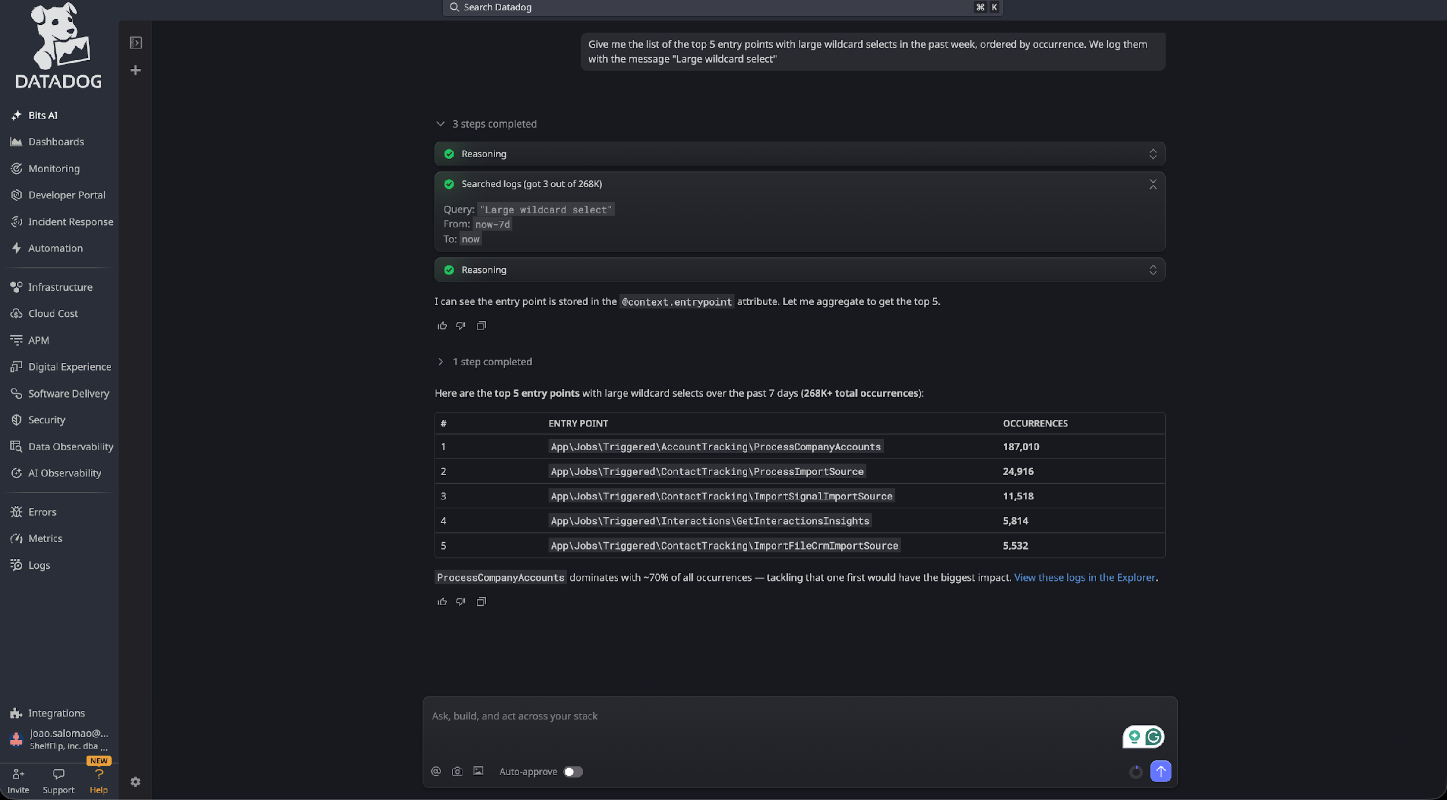
AGENTES
Exemplo real: Bits AI (Datadog)
Um agente de observabilidade analisando logs de uma app PHP/Laravel.
1
Reasoning
entende a tarefa
2
Searched logs
"large wildcard select", last 7d
3
Reasoning
decide agregar por @context.entrypoint
4
Resposta
top-5 + insight ~70% do total
Pergunta: “Give me the top 5 entry points with large wildcard selects in the past week, ordered by occurrence.”

Slide 11
ECOSSISTEMA
SDKs e o problema do multi-provider
Cada provider tem seu próprio SDK. E se ele cair?
O problema
A solução
Provider fora do ar, rate limit, troca de modelo — seu código quebra.
SDK multi-provider com failover automático e interface unificada.
Opções no ecossistema PHP
PrismPHP
Symfony AI
NeuronAI
Laravel AI SDK
Community, Laravel
Oficial Symfony
Community, agent-first
First-party Laravel

Slide 12
SDK · PRISMPHP
PrismPHP
Interface unificada para LLMs no Laravel · community-driven
Multi-provider · Tool calling · Structured output · Streaming · MCP client (via Relay)
1. Definir a tool
2. Usar com o LLM
$orderTool = Tool::as('lookup_order')
->for("Looks up an order's status")
->withStringParameter(
'id', 'Order ID'
)
->using(
fn (string $id): string =>
Order::find($id)->toJson()
);
$response = Prism::text()
->using(
Provider::Anthropic,
'claude-sonnet'
)
->withMaxSteps(5)
->withTools([$orderTool])
->withPrompt('Status of order ORD-1234?')
->asText();
Notes:
2 meses sem updates
Laravel AI SDK removeu o pacote completamente
Muito provavelmente vai ser depreciado logo logo

Slide 13
SDK · ALTERNATIVAS
Symfony AI & NeuronAI
Symfony AI
NeuronAI
Oficial Symfony
Community · agent-first · Laravel + Symfony + vanilla PHP
70+ pacotes, parceria com PHP Foundation pro MCP SDK oficial. Multi-agent orchestration com handoffs.
Framework focado em agentes/workflows. Você define Agents e Tools como classes PHP. RAG nativo, observabilidade embutida (Inspector).
Platform (25+ providers)
Agent (tools, workflows)
Store (vector DBs / RAG)
Chat (histórico)
Mate (MCP server)
MCP Bundle (SDK oficial)
Agents como classes (extends Agent)
Tools como classes (extends Tool)
RAG (Pinecone, Qdrant, pgvector)
Workflows / multi-agent
MCP support
Observability built-in

Slide 14
SDK · PROTAGONISTA
Laravel AI SDK
First-party · estável com Laravel 12 · API unificada para múltiplos providers.
Features
App\Ai\Agents\SalesCoach
make:agent / make:tool — scaffolding
PHP attributes: #[Provider], #[Model], #[MaxSteps], #[Temperature]
Streaming nativo via ->stream() (SSE)
RAG built-in: vector() column + SimilaritySearch
Embeddings: Str::of(...)->toEmbeddings()
Failover entre providers
use Laravel\Ai\Attributes\{Model, Provider};
use Laravel\Ai\Concerns\RemembersConversations;
use Laravel\Ai\Contracts\{Agent, Conversational};
use Laravel\Ai\Enums\Lab;
use Laravel\Ai\Promptable;
#[Provider(Lab::Anthropic)]
#[Model('claude-sonnet-4-6')]
class SalesCoach implements Agent, Conversational {
use Promptable, RemembersConversations;
public function instructions(): string {
return 'You are a sales coach.';
}
}

Slide 15
DEMO
Construindo o agente de suporte
Web chat que ajuda atendentes humanos a triagem e resolução de tickets — streaming + tool inspector ao vivo.
list_customers
search_tickets
update_ticket_status
customers + ticket count (filtro opcional)
filtro por status, keyword, customer_id
muda status (com confirmação humana)
Stack
Arquitetura
Modelo
Claude Sonnet 4.6 (Anthropic)
SDK
Laravel/Ai
Browser (Vue + Inertia)
│ POST /chat/stream
▼
ChatController::stream()
↓ SupportAgent::make(...)
↓ ->stream()
▼
fetch + ReadableStream → chat
(bubbles + tool inspector)
UI
Inertia + Vue 3 + Tailwind
Transport
Server Sent Events (SSE)
DB
SQLite (tickets, customers)
MCP
Laravel/MCP

Slide 16
Demo chat app

Slide 17
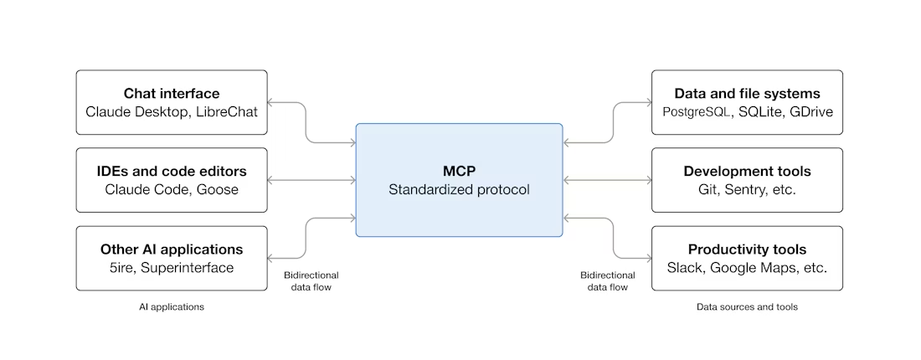
MCP
E o protocolo MCP?
Model Context Protocol — padrão aberto para conectar agentes a tools, dados e contextos externos. Mantido por Anthropic + Microsoft + PHP Foundation. Stdio e HTTP como transports. Sem vendor lock-in
Os servidores MCP podem fornecer três tipos principais de funcionalidades:
Resources: Dados semelhantes a arquivos que podem ser lidos pelos clientes (como respostas de API ou conteúdo de arquivos)
Tools: Funções que podem ser chamadas pelo LLM (com aprovação do usuário)
Prompts: Modelos predefinidos que ajudam os usuários a realizar tarefas específicas
Uma tool escrita uma vez vira capacidade de qualquer cliente MCP — Claude Desktop, Cursor, ChatGPT, agente do colega ao lado.

Slide 18
Demo MCP server

Slide 19
MCP
Recomendações e lições aprendidas
Modelo barato exige prompts mais detalhados e mais exemplos
CAPS ALTA enfatiza instruções críticas (e.g Claude Code rage detector)
Upgrade de modelos = upgrade de dependências — não deixe pra depois (e.g Claude Sonnet 4 -> Claude Sonnet 4.6)
Monitore custos e qualidade desde o dia 1 (LangFuse, Datadog, application alarms, limites por cliente, etc.)
Batch API = 50% de desconto se não precisa de resposta em real-time (prism-php/prism PR #951)
Modelo certo pro job certo — teste antes de casar com um provider (e.g Opus vs GPT for writing)
Leia a doc do provider. Cada um pode ter características que impactam seu use-case
Protocolos: Agent-to-Agent, Agent-to-UI, Agent User Interaction Protocol, MCP
No/Low code agents builder apps: OpenAI Agent Builder, n8n, LangSmith’s, etc.

Slide 20


FECHAMENTO
O ecossistema PHP está
pronto para AI.
prismphp.com
ai.symfony.com
laravel.com/ai
neuron-ai.dev
Obrigado! · João Salomão
linkedin.com/in/joao-salomao-js/
github.com/joao-salomao/talk-php-velho-oeste-2026
Notes:
“Considere o MCP como uma porta USB-C para aplicações de IA. Assim como o USB-C oferece uma maneira padronizada de conectar dispositivos eletrônicos, o MCP oferece uma maneira padronizada de conectar aplicações de IA a sistemas externos.”

